Slide 1



LĨNH VỰC PHÁT TRIỂN THẨM MĨ
Hoạt động tạo hình : tô màu lá cờ
Lớp nhà trẻ

Slide 2

Trò chuyện gây hứng thú với bài hát : “Việt Nam ơi”

Slide 3
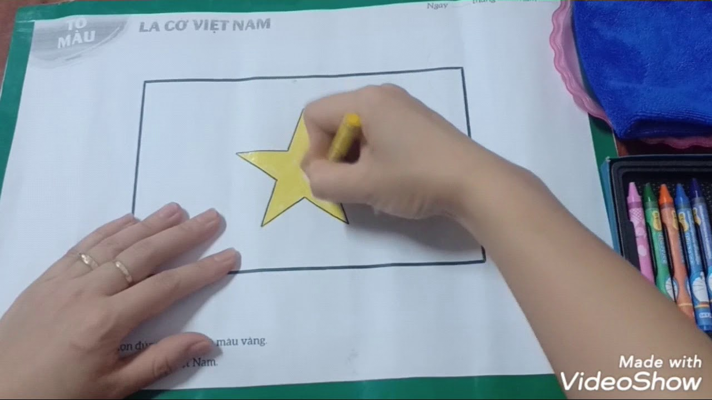
Cô hướng dẫn trẻ tô màu lá cờ Việt Nam

Slide 4


